Slide 1
Evaluación Condicionales, Lógica, Variables y FuncionesOpen Roberta Lab
Avance 04

Slide 2
Recordemos de la clase anterior

Slide 3
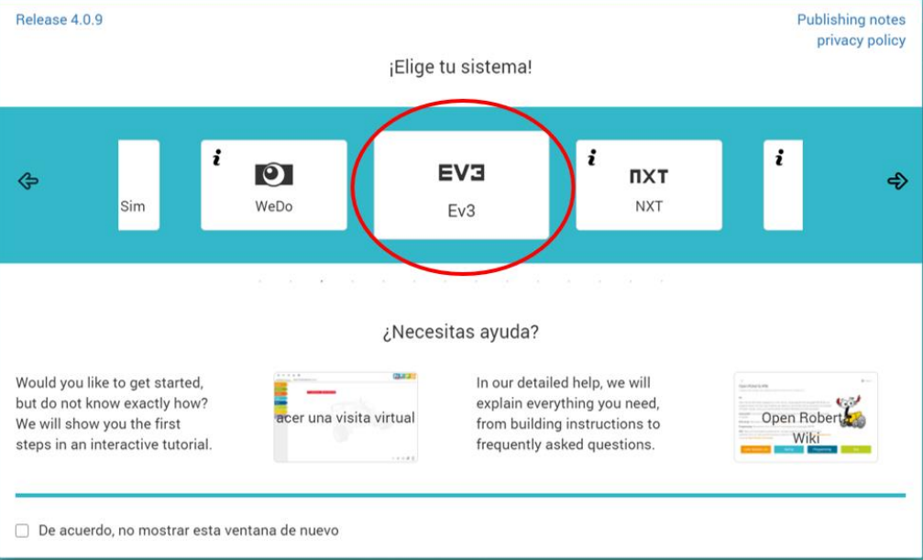
Ingresa a Open Roberta en la web
Escoge el Robot EV3

Slide 4
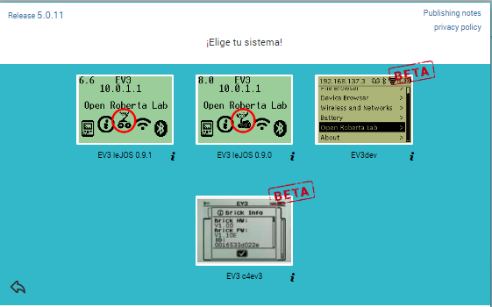
Escoge la versión EV3leJOS 0.9.1

Slide 5
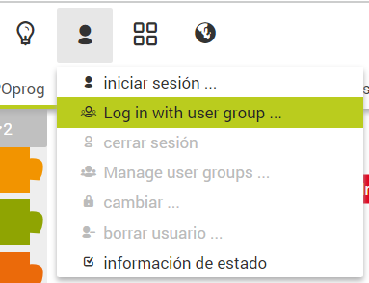
Para poder hacer uso de todas las herramientas de Open Roberta, es necesario en tu primer acceso crear una cuenta, o afiliarse a un grupo de usuarios, a continuación se muestran ambos métodos.
En la clase de utilizaremos el método de afiliarse a un grupo de usuarios.
Afiliarse a un grupo: únicamente se llena el formulario y con ello todo tu trabajo quedará automáticamente grabado en la sesión de clase, donde tu profesora tendrá acceso inmediatamente.

Slide 6
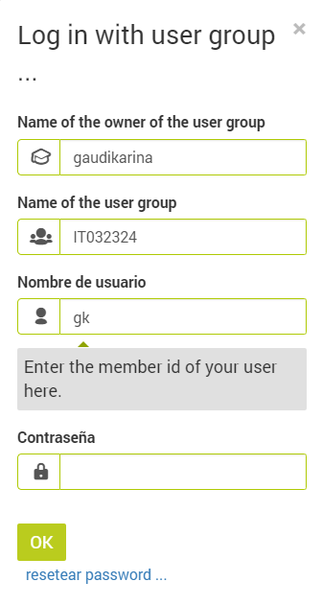

Afiliarse a un grupo
Rellena el formulario
Nombre de usuario: son las iniciales de tu nombre (sin apellido)
Contraseña:
Código:
Nombre de usuario

Slide 7
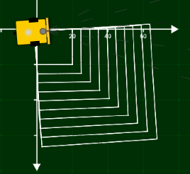
Ejercicio 01: 08 puntos
Tu tarea es crear un programa en Open Roberta que haga que el Robot dibuje 10 cuadrados (uno dentro del otro) que tengan 5 cm de separación entre ellos. Haga el programa lo más compacto posible.
La figura muestra cómo deberían lucir los cuadrados aproximadamente.
Debes utilizar los controles de acción, control, matemática, variables, función.
Utiliza el escenario de coordenadas predefinido.
Al finalizar guarda el archivo y aparecerá en la sesión de la profesora con tu nombre de usuario.

Slide 8

Ejercicio 02: 12 puntos
RESUELVA EL RETO COMO MUESTRA EL VIDEO, SI SE SABE QUE:
Inicia con octágono (8 lados) y termina con triángulo (3 lados).
Lado inicial = 50 cm (octágono)
Lado final = 25 cm (triángulo)
Para calcular los grados de cada polígono utilice la fórmula Grado = 360/(Número de lados)
Utiliza funciones y variables.
Al finalizar guarda el archivo y aparecerá en la sesión de la profesora con tu nombre de usuario.

